Slide 1
Урок литературного чтения 4 класс
Обобщение по разделу
«Поэтическая тетрадь № 2»
Бугаева Валерия Владимировна,
учитель начальных классов

Slide 2
Начинаем наш урок.
Теме подведём итог.
Будем знания обобщать
И на вопросы отвечать!

Slide 3
Цель: обобщение знаний по разделу «Поэтическая тетрадь № 2». Задачи: расширить кругозор обучающихся о жизни и творчестве поэтов; создать условия для развития грамотной, выразительной речи обучающихся; развивать память, мышление, творческие способности учащихся; воспитывать любовь к книге, интерес к чтению поэзии.

Slide 4
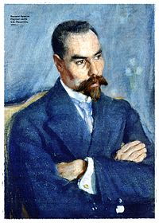
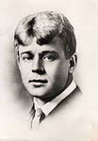
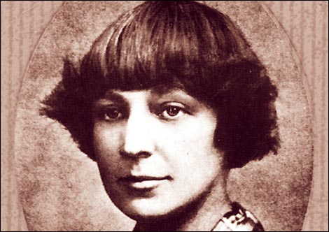

Slide 5
«Поэтическая тетрадь № 2»

Slide 6
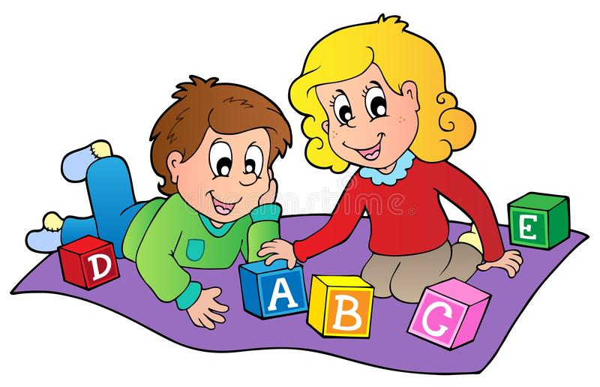
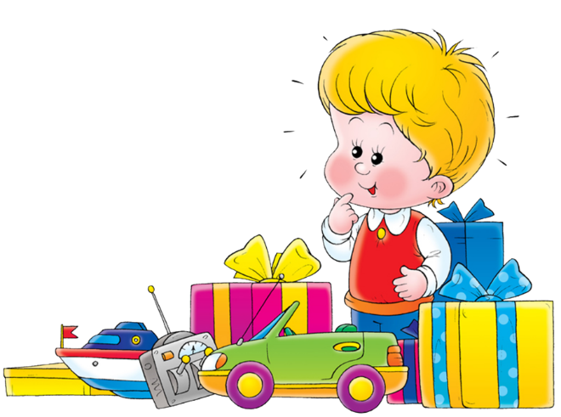
«Поэтическая тетрадь»
«Воспоминания о детстве»

Slide 7
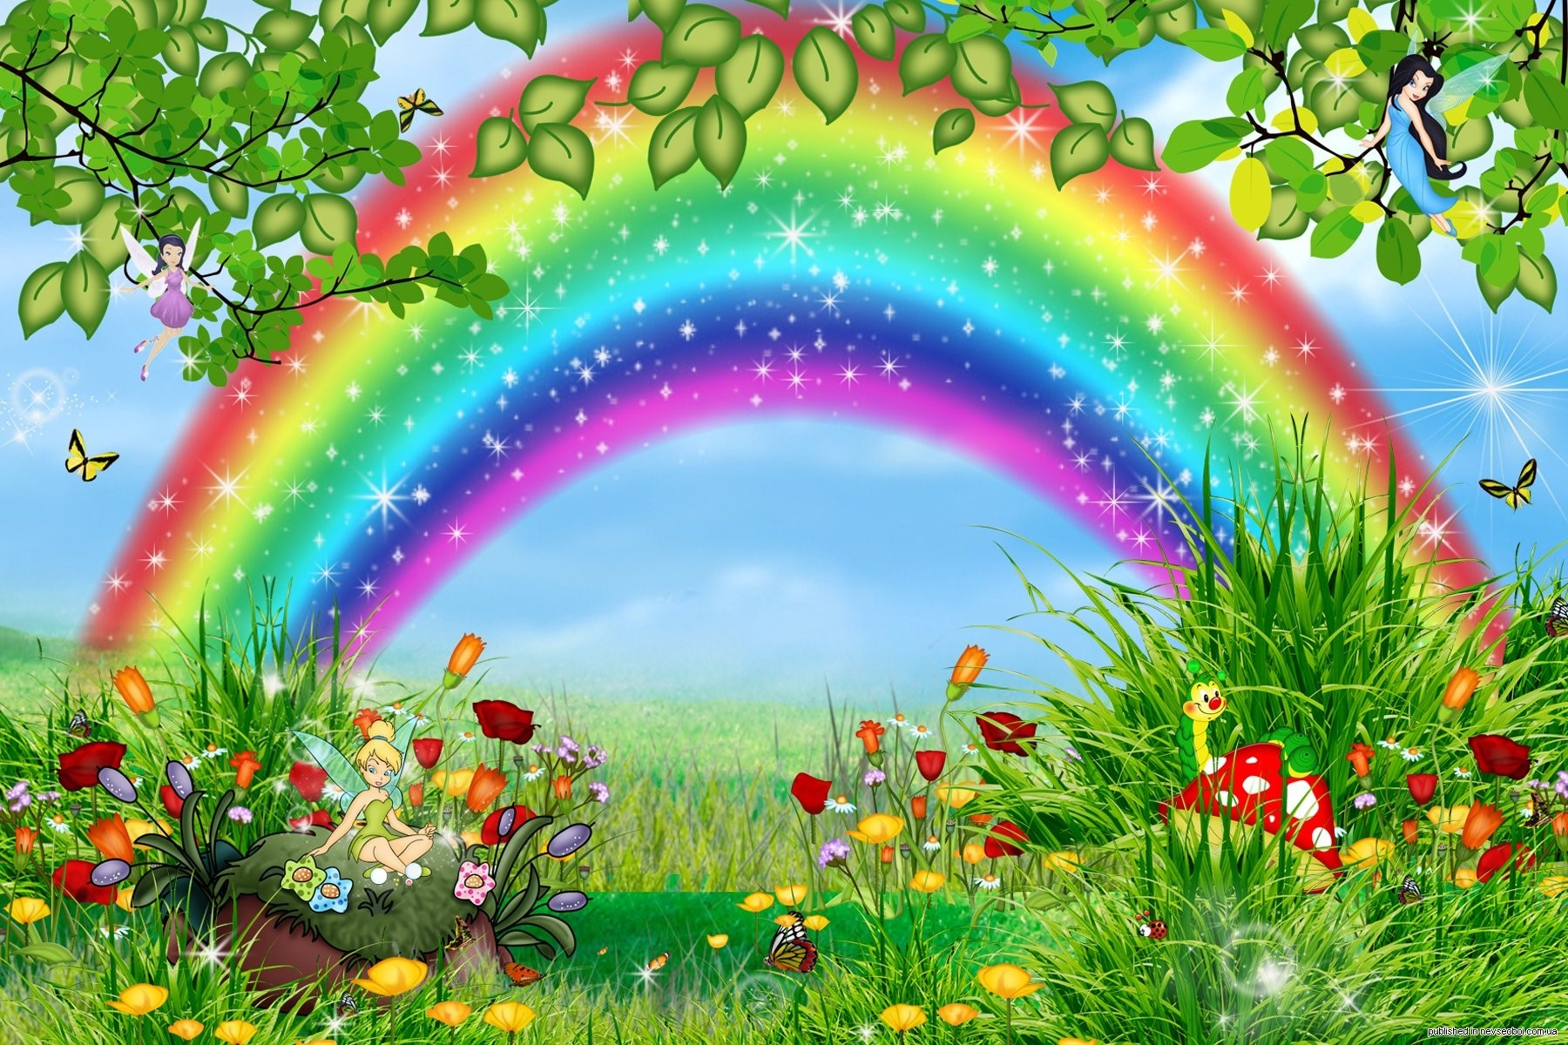
Страна Чужого Детства

Slide 8
Брюсов Валерий Яковлевич (1873-1924 гг.)
Валерий Яковлевич Брюсов родился 1 декабря 1873 года в Москве в купеческой семье, где увлекались философией, литературой, науками. Дед со стороны матери был поэтом-самоучкой, писал сказки, басни. Писал стихи и отец Брюсова.
«Опять сон»
«Детская»

Slide 9
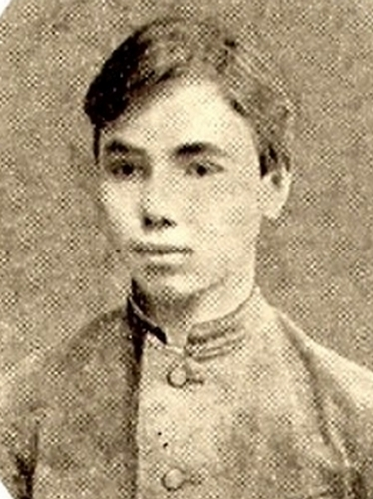
Брюсов Валерий Яковлевич (1873-1924 гг.)
Читать Валера научился в четыре года по газетам.
Валерий рос живым и любознательным мальчиком. Вместо игрушек родители покупали ему модели паровых машин и приборы для физических и электрических опытов. Десятилетний Брюсов мечтает стать изобретателем или путешественником.

Slide 10
Брюсов Валерий Яковлевич (1873-1924 гг.)
Но, учась в гимназии, увлекается литературой. Окончив в 1899 году Московский университет, посвящает себя литературной деятельности.

Slide 11
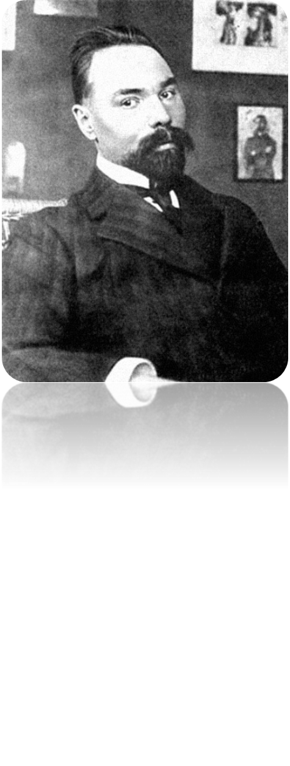
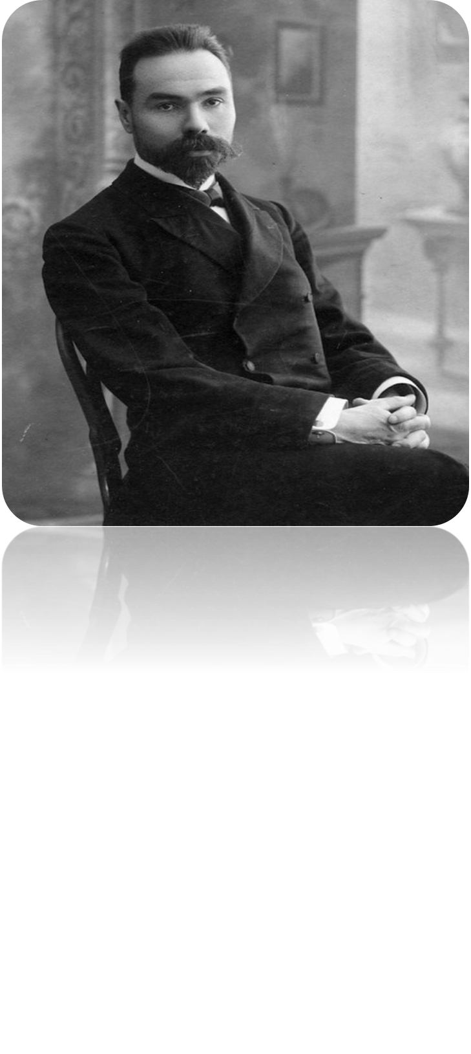
Брюсов Валерий Яковлевич (1873-1924 гг.)

Slide 12
«Опять сон»
Мне опять приснились дебри,
Глушь пустынь, заката тишь.
Желтый лев крадется к зебре
Через травы и камыш.
Предо мной стволы упрямо
В небо ветви вознесли.
Слышу шаг гиппопотама,
Заросль мнущего вдали.
На умесе безопасен,
Весь я - зренье, весь я - слух.
Но виденья старых басен
Возмущают слабый дух.
Крылья огненного змея
Не затмят ли вдруг закат?
Не взлетит ли, искры сея,
Он над нами, смерти рад?
Из камней не выйдет вдруг ли
Племя карликов ко мне?
Обращая ветки в угли,
Лес не встанет ли в огне?
Месяц вышел. Громче шорох.
Зебра мчится вдалеке.
Лев, взрывая листьев ворох,
Тупо тянется к реке.
Дали сумрачны и глухи. Хруст слышнее. Страшно. Ведь
Кто же знает: это ль духи
Иль пещеры царь - медведь!

Slide 13
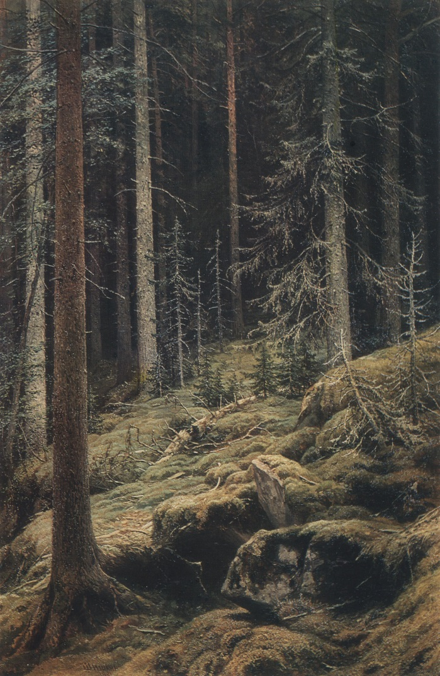
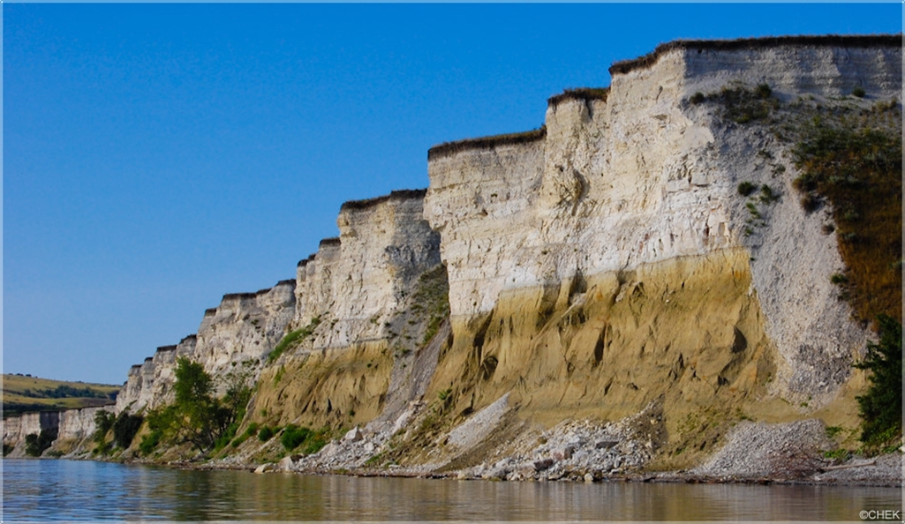
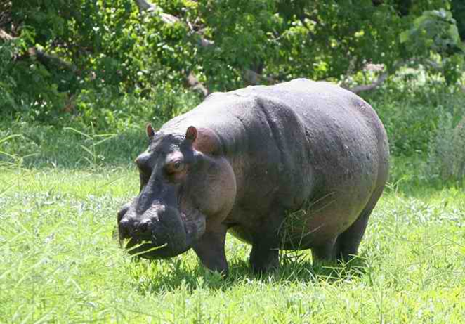

Slide 14
ФИЗКУЛЬТМИНУТКА

Slide 15
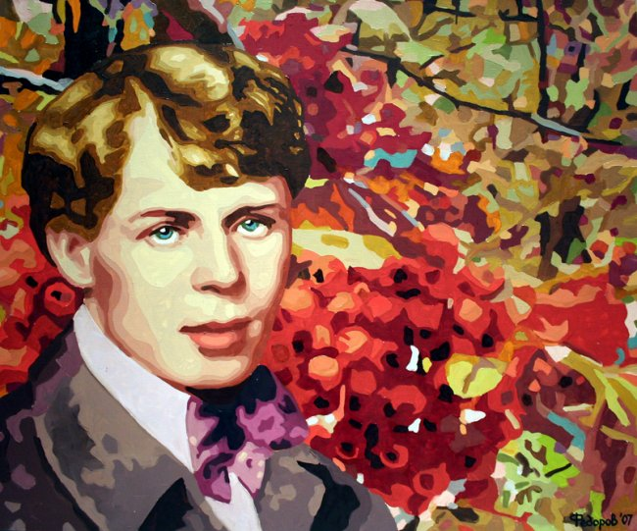
Сергей Александрович Есенин
(21.09.1895 — 28.12.1925)
Сергей Александрович Есенин родился 3 октября 1895 года в селе Константиново Рязанской губернии в крестьянской семье. Ему шел третий год, когда отец уехал в Москву. Сережа рос под присмотром деда и бабки по материнской линии. Но гораздо больше времени он проводил со своими дядьями.
«Бабушкины сказки»

Slide 16
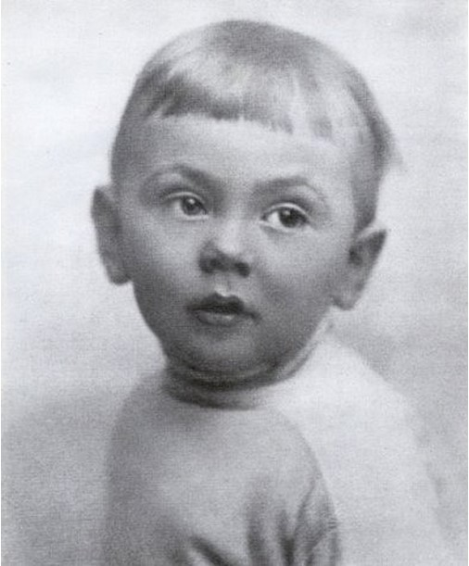
Сергей Александрович Есенин
(21.09.1895 — 28.12.1925)
Один из них старым дедовским способом учил мальчика плавать: бросал в воду с лодки. Для другого он был "охотничьей собакой" и доставал подстреленных уток. Сережа стал отчаянным сорванцом: отважно лазал по деревьям, дрался и вечно был в царапинах. Бабушка его ругала, но при этом любила внука.

Slide 17
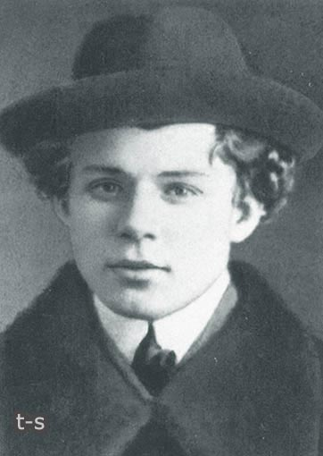
Сергей Александрович Есенин
(21.09.1895 — 28.12.1925)
От нее и услышал будущий поэт задушевные песни, народные сказки, духовные стихи. С пяти лет Сережу учили читать, и за короткое время он "освоил" любимых писателей: Пушкина, Гоголя, Лермонтова, Тургенева, Некрасова, Толстого. В девять лет уже сочинял сам, а начальную сельскую школу окончил с похвальным листом.

Slide 18
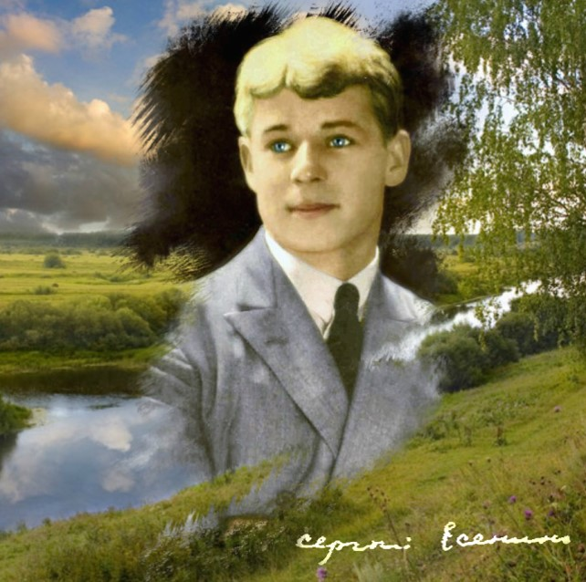
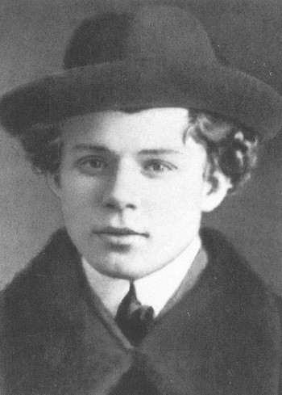
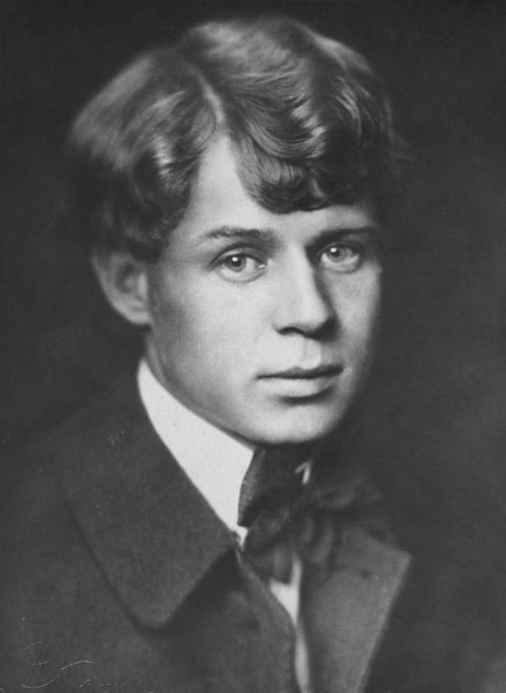
Сергей Александрович Есенин
(21.09.1895 — 28.12.1925)

Slide 19
Бабушкины сказки
В зимний вечер по задворкам Разухабистой гурьбой По сугробам, по пригоркам Мы идем, бредем домой. Опостылеют салазки, И садимся в два рядка Слушать бабушкины сказки Про Ивана-дурака. И сидим мы, еле дышим. Время к полночи идет.
Притворимся, что не слышим, Если мама спать зовет. Сказки все. Пора в постели... Но а как теперь уж спать? И опять мы загалдели, Начинаем приставать. Скажет бабушка несмело: "Что ж сидеть-то до зари?" Ну, а нам какое дело, - Говори да говори.

Slide 20
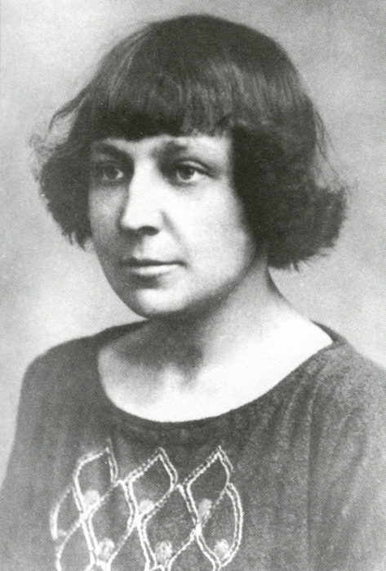
Цветаева Марина Ивановна
(1892-1941 гг.)
Марина Цветаева родилась в Москве 26 сентября 1892 года. Ее отец - основатель московского Музея изобразительных искусств имени А.С. Пушкина, мать - пианистка.
«Наши царства»
«Бежит тропинка
с бугорка...»

Slide 21
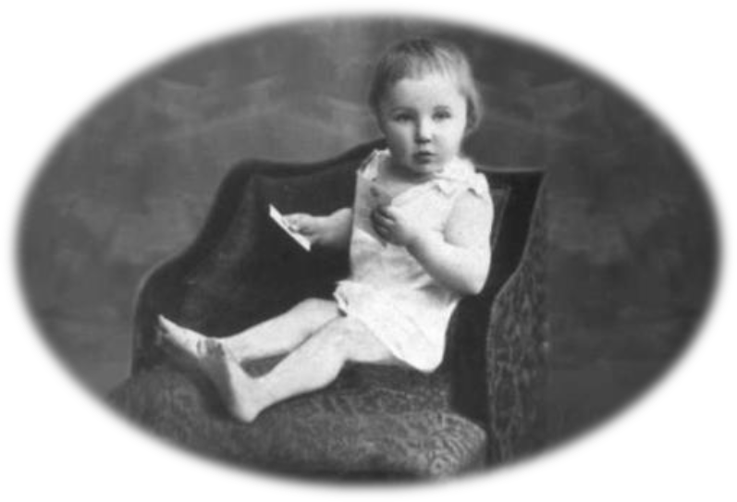
Цветаева Марина Ивановна
(1892-1941 гг.)
В мамином дневнике много лет спустя можно было прочесть: "Четырехлетняя моя Маруся ходит вокруг меня и все складывает слова в рифмы, - может быть будет поэт?". Стихи Марина начала сочинять с пяти лет. Но больше всего на свете она любила читать. Много времени она проводила за книгой в старом доме в Трехпрудном переулке и у Патриарших прудов, а также в старинном городке Тарусе на Оке, где обычно проводила летние месяцы.

Slide 22
Цветаева Марина Ивановна
(1892-1941 гг.)
В 1910 году (в 18 лет) на собственные деньги издала первую книгу "Вечерний альбом", в которой прощается со своим детством. Здесь и детское понимание мира, и детская мудрость, ощущение волшебства жизни, переливы фантазии и реальности. Феи, эльфы, царевны живут в ее стихах рядом с мамой и сестрой.

Slide 23
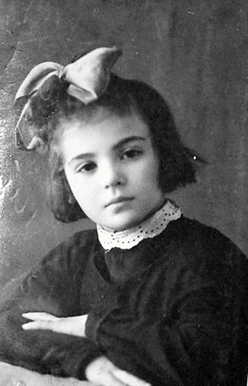
Цветаева Марина Ивановна
(1892-1941 гг.)
Счастливая пора детства, связанная с рождественскими елками, рассказами матери, волшебством книжных открытий была прервана смертью матери.
Все бледней лазурный остров - детство, Мы одни на палубе стоим. Видно, грусть оставила в наследство Ты, о мама, девочкам своим!

Slide 24
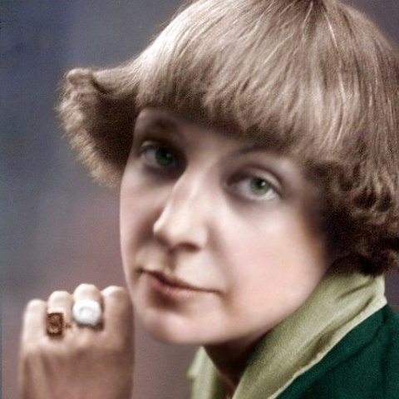
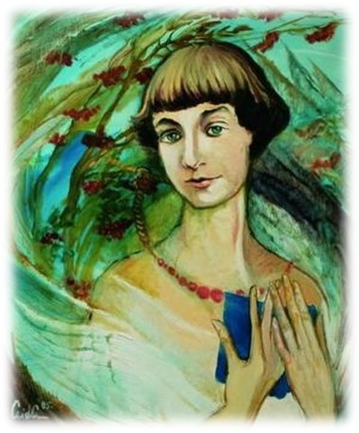
Цветаева Марина Ивановна
(1892-1941 гг.)

Slide 25
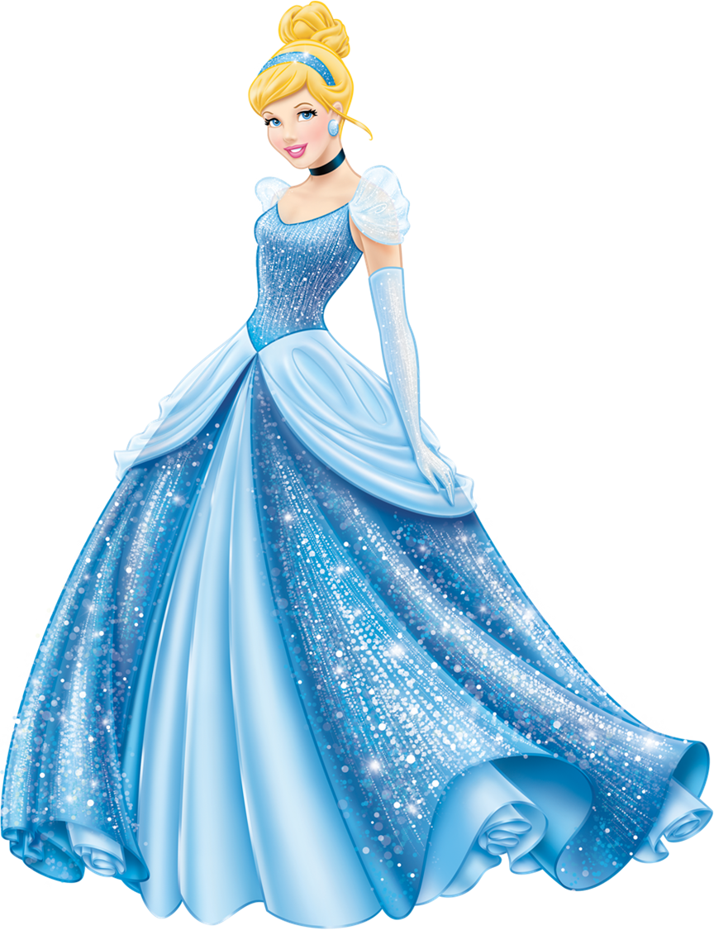
Владенья наши царственно-богаты,
Их красоты не рассказать стиху:
В них ручейки, деревья, поле, скаты
И вишни прошлогодние во мху.
Мы обе - феи, добрые соседки,
Владенья наши делит темный лес.
Лежим в траве и смотрим, как сквозь ветки
Белеет облачко в выси небес.
Мы обе - феи, но большие (странно!)
Двух диких девочек лишь видят в нас.
Что ясно нам - для них совсем туманно:
Как и на все - на фею нужен глаз!
Нам хорошо. Пока еще в постели
Все старшие, и воздух летний свеж,
Бежим к себе. Деревья нам качели.
Беги, танцуй, сражайся, палки режь!..
Но день прошел, и снова феи - дети,
Которых ждут и шаг которых тих...
Ах, этот мир и счастье быть на свете
Ещё невзрослый передаст ли стих?

Slide 26
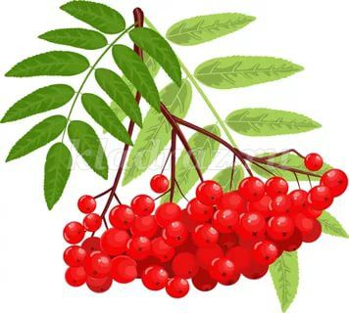
Символ творчества поэта

Slide 27
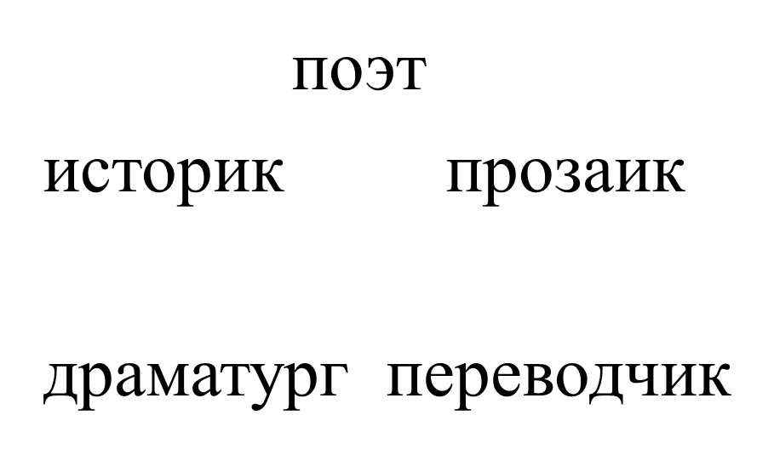
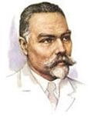
Символ творчества поэта
Брюсов Валерий Яковлевич

Slide 28
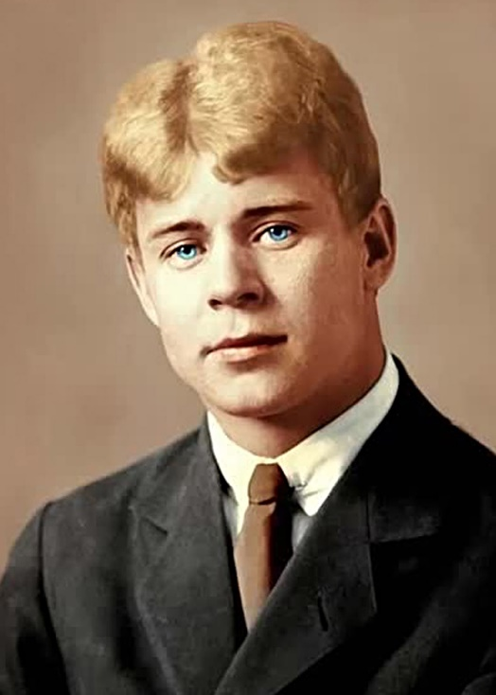
Символ творчества поэта
КЛЕН ТЫ МОЙ ОПАВШИЙ, КЛЕН ЗАЛЕДЕНЕЛЫЙ,
ЧТО СТОИШЬ, НАГНУВШИСЬ, НАД МЕТЕЛЬЮ БЕЛОЙ,
ИЛИ ЧТО УВИДЕЛ, ИЛИ ЧТО УСЛЫШАЛ,
СЛОВНО ЗА ДЕРЕВНЮ ПОГУЛЯТЬ ТЫ ВЫШЕЛ.
САМ СЕБЕ КАЗАЛСЯ Я ТАКИМ ЖЕ КЛЕНОМ,
ТОЛЬКО НЕ ОПАВШИМ, А ВОВСЮ ЗЕЛЕНЫМ.
Сергей Александрович Есенин

Slide 29
Символ творчества поэта
Цветаева Марина Ивановна
Красною нитью
Рябина зажглась.
Падали листья.
Я родилась.
Спорили сотни
Колоколов.
День был субботний
Иоанн Богослов.
Мне и доныне
Хочется грызть
Жаркой рябины
Горькую кисть.

Slide 30
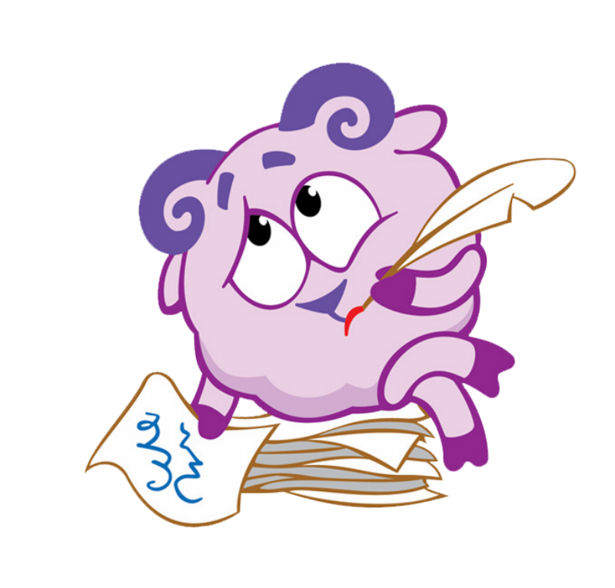
Творческая мастерская
Юные поэты

Slide 31
Творческая мастерская
Задание для 1 группы:
Целый мир гипотез радостных наук.
Дети - это взгляды глазок боязливых,
Ножек шаловливых по паркету стук,
Дети - это солнце в пасмурных мотивах,

Slide 32
Творческая мастерская
Задание для 2 группы:
Дети - это отдых, миг покоя …,
Богу у кроватки трепетный …..,
Дети - это мира нежные …….,
И в самих загадках кроется ……!
Слова для справок: краткий, ответ, обет, загадки.

Slide 33
Творческая мастерская
Задание для 3 группы:
Синквейн на тему «Детство»

Slide 34
Творческая мастерская
1 группа:
Дети - это взгляды глазок боязливых,
Ножек шаловливых по паркету стук,
Дети - это солнце в пасмурных мотивах,
Целый мир гипотез радостных наук.

Slide 35
Творческая мастерская
2 группа:
Дети - это отдых, миг покоя краткий,
Богу у кроватки трепетный обет,
Дети - это мира нежные загадки,
И в самих загадках кроется ответ!

Slide 36
Творческая мастерская
3 группа:
Синквейн на тему «Детство»

Slide 37
Рефлексия «Букет достижений»

Slide 38
Домашнее задание
Подготовиться к контрольной работе (Учебник, с. 67-74)

Slide 39
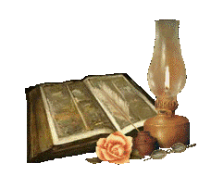
Спасибо за внимание!

